Slide 1

Prog Web
Edson Orivaldo Lessa Junior

Slide 2
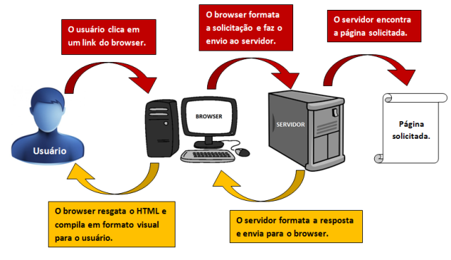
Requisições dos usuários

Slide 3
Principais requisitos de aplicações Web
Geração de páginas dinâmicas
Acesso a banco de dados
Gerenciamento de sessões de usuários
Utilização de componentes
Tratamento de erros
Recebimento e tratamento de requisições
Envio de respostas para o cliente

Slide 4
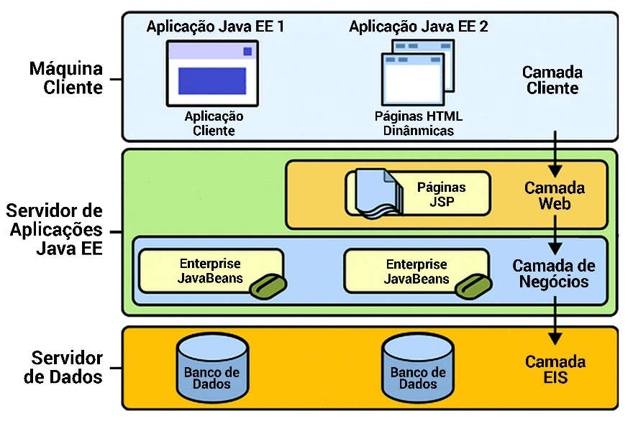
Servidor de aplicação

Slide 5
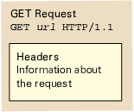
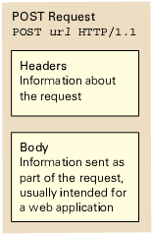
HTTP - Requisição

Slide 6
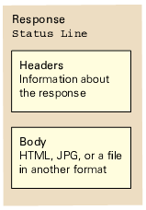
HTTP - Resposta

Slide 7

Servlets
Servlets são classes Java instanciadas
Executam em associação com servidores Web
Respondem as requisições realizadas por meio do protocolo HTTP
Os objetos Servlets podem enviar a resposta na forma de uma página HTML
Servlet é uma API para construção de componentes do lado do servidor
Objetivo é de fornecer um padrão para a comunicação entre clientes e servidores.

Slide 8

Benefícios
Desempenho
Não há processo de criação para cada solicitação de cliente
Solicitação é gerenciada pelo processo contentor de servlet
Após o servlet finalizar o processamento de uma solicitação, ele permanece na memória, aguardando por outra solicitação.
Portabilidade
São portáteis
Pode-se mover para outros sistemas operacionais sem dificuldades.

Slide 9
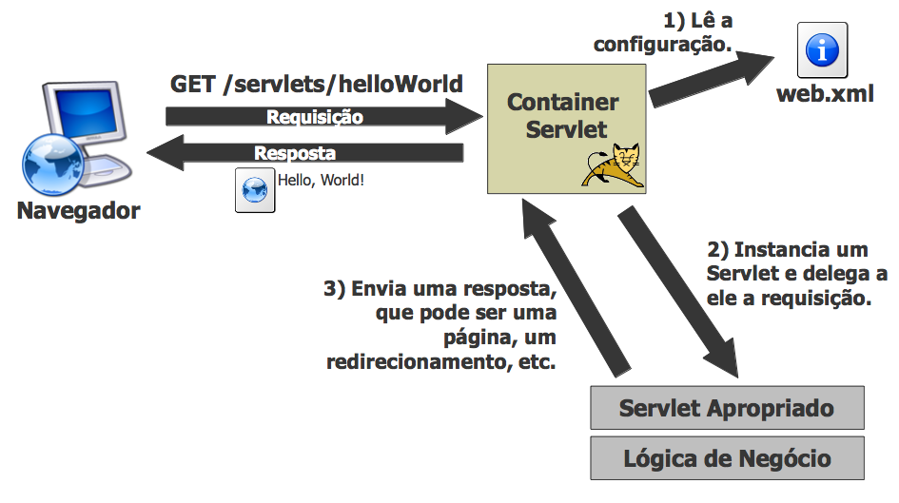
Servlets

Slide 10
Web Application Resource
As aplicações desktop possuem o padrão de distribuição JAR
As aplicações web possuem o padrão WAR
Arquivo com extensão .war
Compactação da aplicação
Independência de plataforma

Slide 11
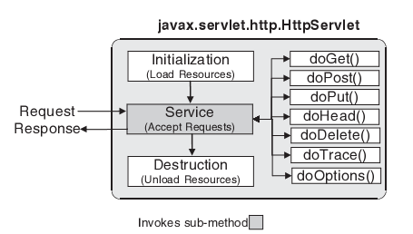
Servlet – HttpServlet

Slide 12
Facilidades Servlets 3.0
Definir mais de uma URL para acessar a Servlet utiliza-se: urlPatterns
@WebServlet(name = "MinhaServlet3", urlPatterns = {"/oi", "/ola"})
public class OiServlet3 extends HttpServlet{
...
}
Servlet estando anotado com @WebServlet(), ele deve obrigatoriamente realizar um extends javax.servlet.http.HttpServlet
Atributo chamado metadata-complete da tag <web-app> no web.xml
True as classe com anotação não serão procuradas pelo servidor de aplicação
False as classes na WEB-INF/classes ou em algum .jar dentro WEB-INF/lib serão examinadas

Slide 13
Facilidades Servlets 3.0
@WebInitParam(): declara parâmetros como padrão para acessá-los dentro de um vetor
@WebServlet(
name = "OiServlet3",
urlPatterns = {"/oi"},
initParams = {
@WebInitParam(name = "param1", value = "value1"),
@WebInitParam(name = "param2", value = "value2")}
)
public class OiServlet3 {
...
}

Slide 14
Escrevendo - Response
PrintWriter out = response.getWriter();
out.println("<html>");
out.println("<body>");
out.println("Helo world");
out.println("</body>");
out.println("</html>");

Slide 15
HttpSession
Cada conexão de um cliente no servidor pode ou não possuir uma Sessão. Uma sessão é uma forma de armazenar temporariamente os dados do usuário (ex: login, carrinho de compras, etc.).

Slide 16

HttpSession
protected void doGet(HttpServletRequest request, HttpServletResponse response)
throws ServletException, IOException {
HttpSession session = request.getSession(true); // se não existe, então cria
session.setAttribute("usuario", new String("Nome Do Usuario"));
session.getAttribute("usuario"); // retorna Nome Do Usuario
session.removeAttribute("usuario");
}

Slide 17

Forward x Redirect
1
3
2
response.sendRedirect(“/novaURL”);
4
2
1
3
dispatcher.forward(“/novaURL”);
4

Slide 18
Diretiva Page Importar pacotes
<%@ page import=”java.util.Date” %>
<html>
<head>
<title>Hello World</title>
</head>
<body>
Hello World <br/>
Hoje é <%=new Date()%>
</body>
</html>

Slide 19
Diretiva Include
<html>
<head>
<title>Hello World</title>
</head>
<body>
<%@ include file=”cabecalho.jsp” %>
Hello World <br/>
Hoje é <%=new Date()%>
</body>
</html>

Slide 20
Declarações JSP e Expressões JSP
<html>
<head>
<title>Contador</title>
</head>
<body>
<%! int count=0; %>
Esta página foi teve <%= ++count%> acessos.
</body>
</html>

Slide 21
Scriptlet
<html>
<head>
<title>Scriptlet</title>
</head>
<body>
<%
String nome = “Tom Jobim”;
int quantidade = nome.lenght();
%>
O nome digitado foi <%= nome%> e ele possui <%= quantidade%> letras.
</body>
</html>

Slide 22
Recursos
Comentário JSP
<% // xxx %>
<%-- xxx– %>
<% /** xxx **/ %>

Slide 23
conteudo.jsp
<%@ page contentType="text/html;charset=UTF-8" language="java" %> <html> <head> <title>Java Server Pages</title> </head> <body> <%@ include file="cabecalho.jsp" %> <form action="recuperaInformacoes.jsp" method="post"> Nome: <input type="text" name="nome"/><br/> Data de Nascimento: <input type="date" name="dtaNascimento"/> <input type="submit" value="Enviar"/> </form> <%@ include file="rodape.jsp" %> </body> </html>

Slide 24
recuperaInformacoes.jsp
<%@ page import="java.text.SimpleDateFormat" %> <%@ page import="java.util.Date" %> <%@ page contentType="text/html;charset=UTF-8" language="java" %> <html> <head> <title>Title</title> </head> <body> <%@ include file="cabecalho.jsp" %> Você informou os seguintes dados: <br/> Nome : <%=request.getParameter("nome") %> <br/> <% SimpleDateFormat formatarData = new SimpleDateFormat("dd/MM/yyyy"); Date data = new SimpleDateFormat("yyyy-mm-dd").parse(request.getParameter("dtaNascimento")) ; %> Data de Nascimento: <%=formatarData.format(data) %> <br/> <%@ include file="rodape.jsp" %> </body> </html>

Slide 25
Páginas restantes
cabecalho.jsp
<%@ page contentType="text/html;charset=UTF-8" language="java" %> <html> <head> <title>Title</title> </head> <body> <h1>Cabeçalho</h1> </body> </html>
rodape.jsp
<%@ page contentType="text/html;charset=UTF-8" language="java" %> <html> <head> <title>Title</title> </head> <body> <h2>Rodapé</h2> </body> </html>

Slide 26
Objetos Implícitos
Servlet | page
 | config
IO | request
 | response
 | out
Contextuais | session
 | application
 | pageContext
Exceções | exception
São objetos que estão implicitamente disponíveis para serem utilizados nas páginas JSP

Slide 27
Java Bean
Objeto de uma classe Java
A classe tem que ter um construtor-padrão público
Todos os métodos devem ser nomeados com get e set.
Ex.: setNome, getNome

Slide 28
Ações-padrão de Java Bean (objeto de uma classe Java)
Declarando e inicializando um Bean
<jsp:useBean id="pessoa" class="unisul.progweb.Personalidade" scope="session">
Se o Bean não existir ele é criado.
Obtendo o valor da propriedade de um Bean
<jsp:getProperty name="pessoa" property="nome"/>
Armazenando um valor na propriedade de um Bean
<jsp:setProperty name="pessoa" property="cor"/>

Slide 29
Exemplo
<%@ page contentType="text/html;charset=UTF-8" language="java" %> <html> <head> <title>Exemplo Ações-Padrão de Bean</title> </head> <body> <form action="telacor.jsp" method="post"> <label for="idNome">Nome</label> <input type="text" name="txtNome" id="idNome"><br> <label for="idIdade">Idade</label> <input type="number" name="nrIdade" id="idIdade"><br> <input type="submit" value="Enviar"> </form> </body> </html>

Slide 30
Exemplo
<%@ page contentType="text/html;charset=UTF-8" language="java" %> <jsp:useBean id="pessoa" class="br.unisul.progweb.Personalidade" scope="session"> <jsp:setProperty name="pessoa" property="nome" param="txtNome"/> <jsp:setProperty name="pessoa" property="idade" param="nrIdade"/> </jsp:useBean> <html> <head> <title>Title</title> </head> <body> <form action="resultado.jsp"> <label for="idCor" >Cor:</label> <input type="text" name="txtCor" id="idCor"/><br/> <input type="submit" value="Enviar"/> </form> </body> </html>

Slide 31
Exemplo
<%@ page contentType="text/html;charset=UTF-8" language="java" %> <jsp:useBean id="pessoa" class="br.unisul.progweb.Personalidade" scope="session"> <jsp:setProperty name="pessoa" property="cor" param="txtCor"/> </jsp:useBean> <html> <head> <title>Title</title> </head> <body> Nome: <jsp:getProperty name="pessoa" property="nome"/> <br> Idade: <jsp:getProperty name="pessoa" property="idade"/> <br> <jsp:setProperty name="pessoa" property="cor" param="txtCor"/> Cor: <jsp:getProperty name="pessoa" property="cor"/> <br> <% String cor = pessoa.getCor(); if (cor.equalsIgnoreCase("branco")){ %> Pessoa calma <% } %> </body> </html>

Slide 32
MVC - Model-View-Controller
A essência do MVC é separar a lógica do negócio da apresentação (interface), de modo que essa lógica possa servir para qualquer forma de apresentação (HTML,Swing, Web service, etc).
Quando as aplicações misturam códigos de apresentação, de acesso a dados e de lógica ou regra de negócios, tornam-se difíceis de manter.
Primeiro por que a interdependência dos componentes faz com que alterações no código se propaguem.
Segundo, por que o forte acoplamento torna difícil ou impossível a reutilização das classes;
Aumenta a complexidade do projeto.

Slide 33
Gerenciamento de Dependências
Praticamente todo projeto utiliza bibliotecas para executar algum recurso específico
Maven administra as bibliotecas a partir do arquivo pom.xml no qual contém a lista de dependências que um projeto utiliza.
O Maven analisa e tenta localizá-las para disponibilizar para o projeto. Os lugares onde o Maven procura por dependências chamam-se repositórios.
Na máquina local fica armazenado m2/repository normalmente no home do usuário
O repositório normalmente é configurado para o endereço http://repo.maven.apache.org/maven2/

Slide 34
JPA
O sistema é desenvolvido na grande maioria utilizando somente objetos, sem referências específicas de cada banco de dados.
Oferece uma linguagem semelhante ao SQL chamada JPA Query, que possibilita escrever consultas e instruções de persistência.
Principais Características
Persistência de POJOs (Plain Old Java Objects)
Permite elaboração de domínios ricos (herança, polimorfismo, navegabilidade, multiplicidade, associações e composições, etc)
Acessos sob demanda (Lazy)
Suporte à annotations - sem arquivos de mapeamento
Permite conectar frameworks de persistência (ex: Hibernate)

Slide 35
Metadados das Entidades
Uma entidade, entretanto, possui um metadados. Ou seja, cada entidade no sistema deve ter informações sobre os dados que estão armazenando, com o objetivo de guiar o JPA no mapeamento adequado dos Objetos vs. Banco de Dados Relacional.
Os metadados são, basicamente, realizados de duas formas:
Arquivos XML: utilizados nas versões mais antigas
Annotations: utilizados a partir do JPA 2
As annotations vem para simplificar a implementação, reduzindo a quantidade de arquivos de configuração e facilitando a visualização e leitura do código.

Slide 36
Definindo uma PersistenceUnit
<persistence xmlns="http://java.sun.com/xml/ns/persistence"
xmlns:xsi="http://www.w3.org/2001/XMLSchema-instance"
xsi:schemaLocation="http://java.sun.com/xml/ns/persistence http://java.sun.com/xml/ns/persistence/persistence_2_0.xsd"
version="2.0">
<persistence-unit name="EmployeeService"
transaction-type="RESOURCE_LOCAL">
<properties>
<property name="javax.persistence.jdbc.driver"
value="com.mysql.jdbc.Driver" />
<property name="javax.persistence.jdbc.url“ value="jdbc:mysql://localhost:3306/dbprojetos?createDatabaseIfNotExist=true"/>
<property name="javax.persistence.jdbc.user" value="APP"/>
<property name="javax.persistence.jdbc.password" value="APP"/>
</properties>
</persistence-unit>
</persistence>

Slide 37
Construindo uma entidade
@Entity
public class Employee {
@Id
private String name;
private long salary;
public Employee() {}
public Employee(int id) { this.id = id; }
public gets();
public sets();
}

Slide 38
EntityManager
O entity manager compreende o mecanismo que, como o próprio nome diz, gerencia as entidades do sistema. Ou seja, é responsável por realizar operações de inserção, busca, alteração e remoção de entidades.
É importante destacar:
Um EntityManager é criado a partir de uma fábrica, chamada de EntityManagerFactory;
Uma factory pode criar vários entity manager;
Uma entity manager gerencia entidades, indentificando-a pelo Nome e verificando se a mesma está devidamente registrada no JPA.

Slide 39
Obtendo uma EntityManager
Uma persistence Unit é identificada no sistema por um nome e é responsável por estabelecer uma unidade de persistência, ou seja:
possui informações de conexão
possui tipo do banco de dados
schema
outras informações
Cada módulo pode ter uma unidade de persistência, porém, usualmente utilizamos somente 1 PersistenceUnit em sistemas mais simples.
Para obter uma entity manager, usamos a factory e passamos qual é a persistence unit responsável.
EntityManagerFactory emf = Persistence.createEntityManagerFactory("EmployeeService");
EntityManager em = emf.createEntityManager();
Com a instância da EntityManager, é possível realizar operações com as Entidades

Slide 40
EntityManager
A partir de uma EntityManager, é possível criar transações. Uma transação é utilizada principalmente quando se altera um conjunto de entidades e o valor somente deve ser efetivamente persistido se, no final de todas as operações, nenhum erro for encontrado.
Informando que uma transação é iniciada: em.getTransaction().begin();
Informando que a transação foi realizada com sucesso e, portanto, os dados dever efetivamente ir para o banco de dados: em.getTransaction().commit();
Informando que a transação toda deve ser cancelada: em.getTransaction().rollback();

Slide 41
EntityManager
Consultas (Queries)
É possível escrever consultas com JPA utilizando uma linguagem semelhante ao SQL padrão Ansi, porém, deve ficar claro que:
Independentemente do fabricante do Banco de Dados, o SQL utilizado no JPA será o mesmo;
A consulta não é em uma tabela e sim em uma Entidade (classe do java);
O retorno geralmente é uma lista de Objetos. Este retorno depende do modo que o Select foi construido e, geralmente, a lista é de objetos do tipo da Entidade selecionada. Deve-se ter cuidado em Queries mais complexas.

Slide 42
Annotations do JPA
Mapeamento de uma Tabela
Annotation @Entity, informa ao JPA que uma determinada classe poderá ser manipulada por uma EntityManager,
Poderá ser persistida em um banco de dados definido pela PersistenceUnit.
Por padrão, o JPA define o nome da tabela que será gerada no banco de dados em função do nome da classe.
Exemplo: se a classe se chamar Usuario, a tabela ser a "usuario". Muitas vezes, a base de dados já existe, ou ainda, o DBA prefere utilizar nomes personalizados para as tabelas, o que desconfiguraria o nome dos objetos em java, se o desenvolvedor optasse em seguir o padrão do DBA.

Slide 43
Annotations do JPA
Annotation @Column
É possível mapear o nome da coluna no banco de dados com um nome diferente do nome do atributo
Definição da coluna
Permite que o desenvolvedor faça a definição da coluna de forma manual, de acordo com seu banco de dados. Isso deve ser evitado, visto que o JPA vem para ser um framework independetemente do banco de dados utilizado.
Define a coluna no banco de dados com o tipo DATE e que o valor default será através do SYSDATE.

Slide 44
Annotations do JPA
length / Tamanho
Define o tamanho da coluna. O número de caracteres ou dígitos que serão utilizados para armazenar o valor.
nullable / pode ser nulo?
Informa se o valor pode (ou não) ser nulo (vazio). Caso nullable=true, então o valor pode ser nulo. Caso contrário, é de preenchimento obrigatório.

Slide 45
Visão geral de mapeamento com JPA
Relacionamento com valores "Únicos“ (many-to-one, one-to-one)
Um relacionamento onde um dos lados (roles) possui a cardinalidade (multiplicidade) 1(um) é chamado de relacionamento com valor único (single-valued association). Estes relacionamentos podem ser:
Muitos para um (many-to-one); e,
Um para um (one-to-one).
Muitos para um
O relacionamento Muitos para Um (many-to-one) indica que, dependendo da direcionalidade, em A teremos uma lista de B e em B, pode-se ter uma referência única para A.
O JPA estabelece este relacionamento utilizando a annotation @ManyToOne e, de acordo com a direcionalidade, também a @OneToMany.
A annotation @ManyToOne deverá ser utilizada na Entidade que terá apenas uma instância da outra relacionada a ela.

Slide 46
Visão geral de mapeamento com JPA
Utilizando colunas de Junção
É possível informar ao JPA qual é o nome da coluna que será gerada para armazenar o código (ID) da outra Entidade. No caso de não informar, por exemplo, seria criado uma coluna turma_id dentro da tabela Aluno.

Slide 47
Visão geral de mapeamento com JPA
Associação Muitos para Muitos (many-to-many)
Já é conhecido que um relacionamento muitos-para-muitos (many-to-many) necessita de tabelas entidades no banco de dados para fazer as associações de duas entidades que podem ter muitas instâncias da outra, ou vice-versa.
O JPA oferece este tipo de mapeamento e gera automaticamente esta entidade responsável pela junção das entidades Origem e Destino.
A annotation utilizada é a @ManyToMany. Esta annotation deverá ser colocada primeiramente na entidade "dona" do relacionamento e, em seguida - e se for necessário -, na entidade que faz o relacionamento invesrso, definindo o parâmetro mappedBy.

Slide 48
Visão geral de mapeamento com JPA
Ajustando a Tabela de Junção
Um relacionamento muitos para muitos resulta numa terceira tabela responsável pelo relacionamento das chaves primárias das entidades Origem e Destino.
Na tabela resultante deste relacionamento serão encontrados somente duas colunas: KEY de origem e KEY de destino.
No caso de desejar fazer ajustes nesta tabela resultante, é possível utilizando a annotation @JoinTable, na classe "dona" do relacionamento.

